Slide 1
创客教育系列课程
创意电子进阶
米思齐团队 张老师

Slide 2
01
硬件准备

Slide 3
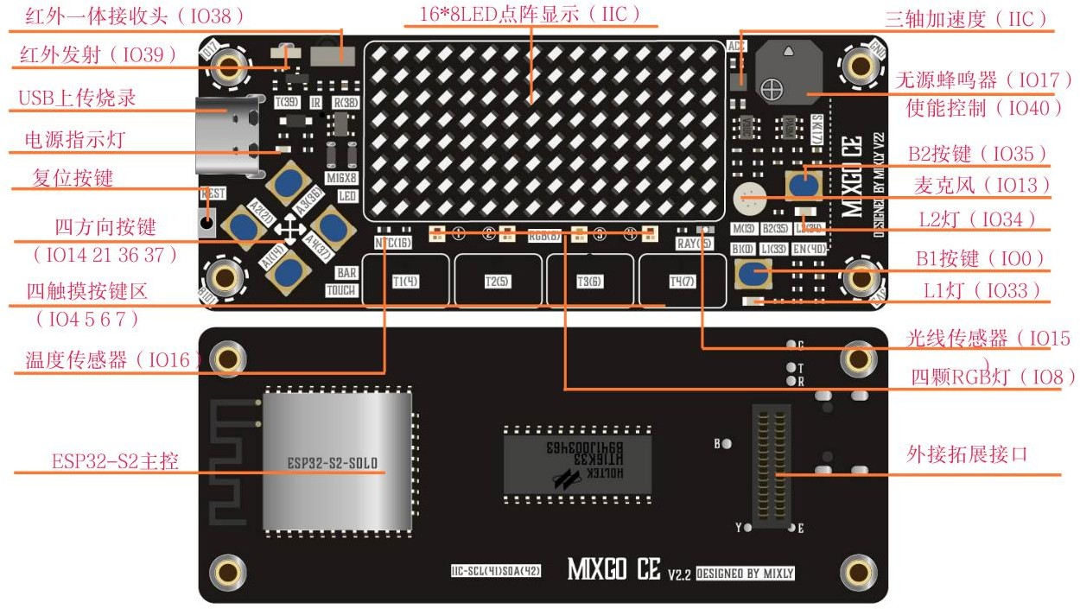
认识MixGo CE
Notes:
在MixGo CE的正面有LED组成的点阵屏，还有一些传感器，在后面的课程中，我们将要来学习使用这些传感器。

Slide 4
02
软件准备

Slide 5
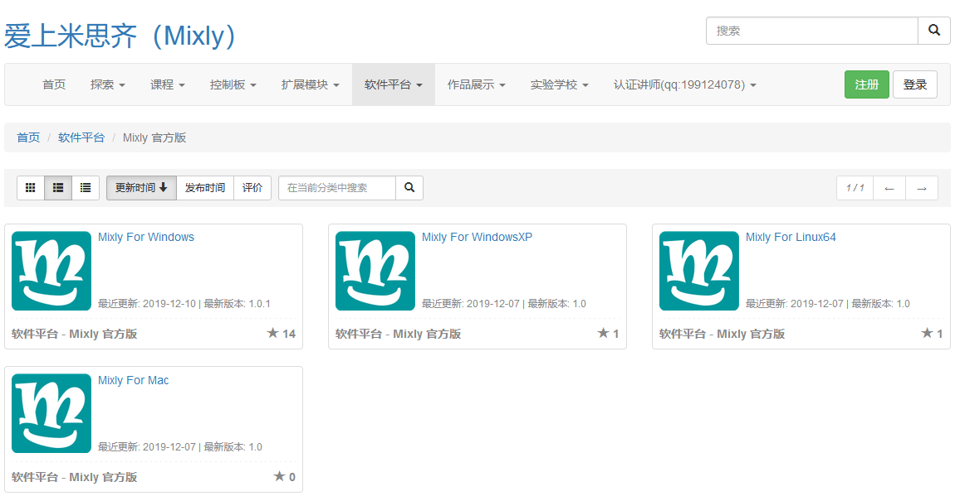
软件下载
http://mixly.org
下载Mixly.zip，解压到电脑中。
注意：请不要解压到含有中文路径的目录中。

Slide 6
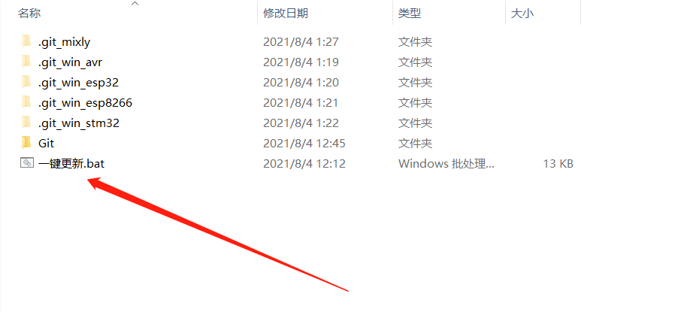
软件初始化
双击一键更新.bat，根据提示初始化软件

Slide 7
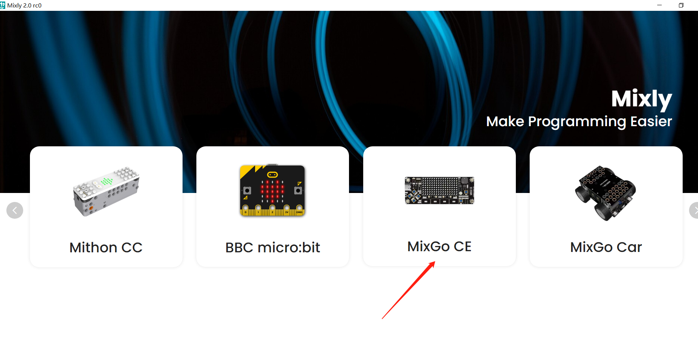
软件界面——进入CE板型开发界面

Slide 8
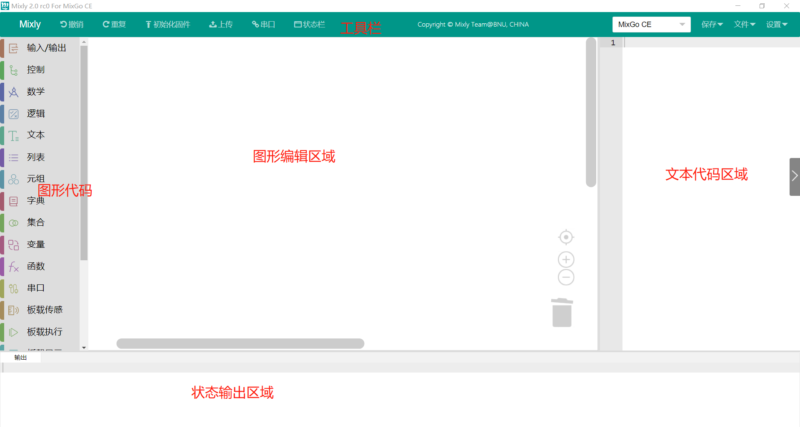
软件界面

Slide 9
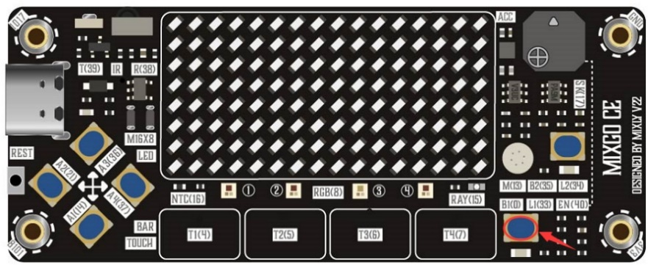
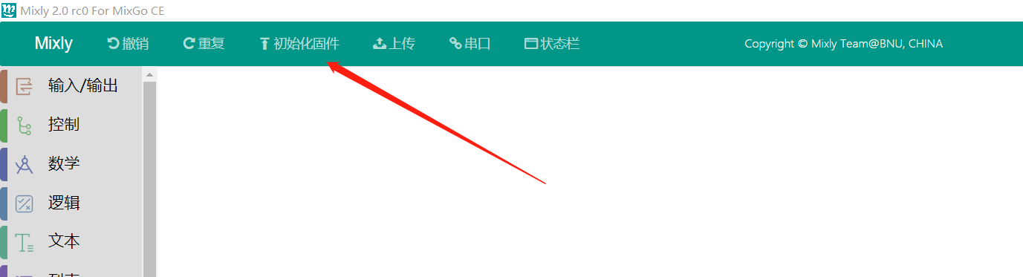
初始化固件
进入刷机模式
按住B1按键（红色箭头所示）的同时，使用USB线与计算机连接，计算机发出“叮咚”的硬件识别声后，松开按键。
随后单击初始化固件

Slide 10
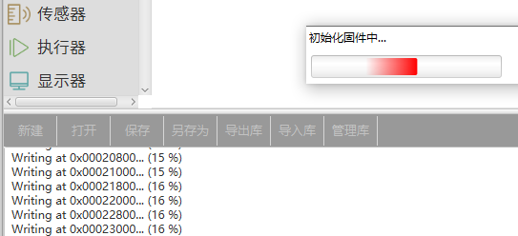
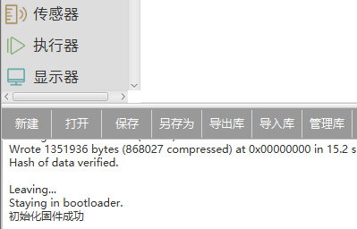
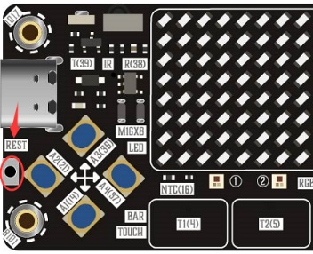
固件初始化
初始化固件过程中切勿使板卡断电，直到出现“初始化固件成功”字样后，按复位按键或者重新上电，即可进入编程模式。

Slide 11
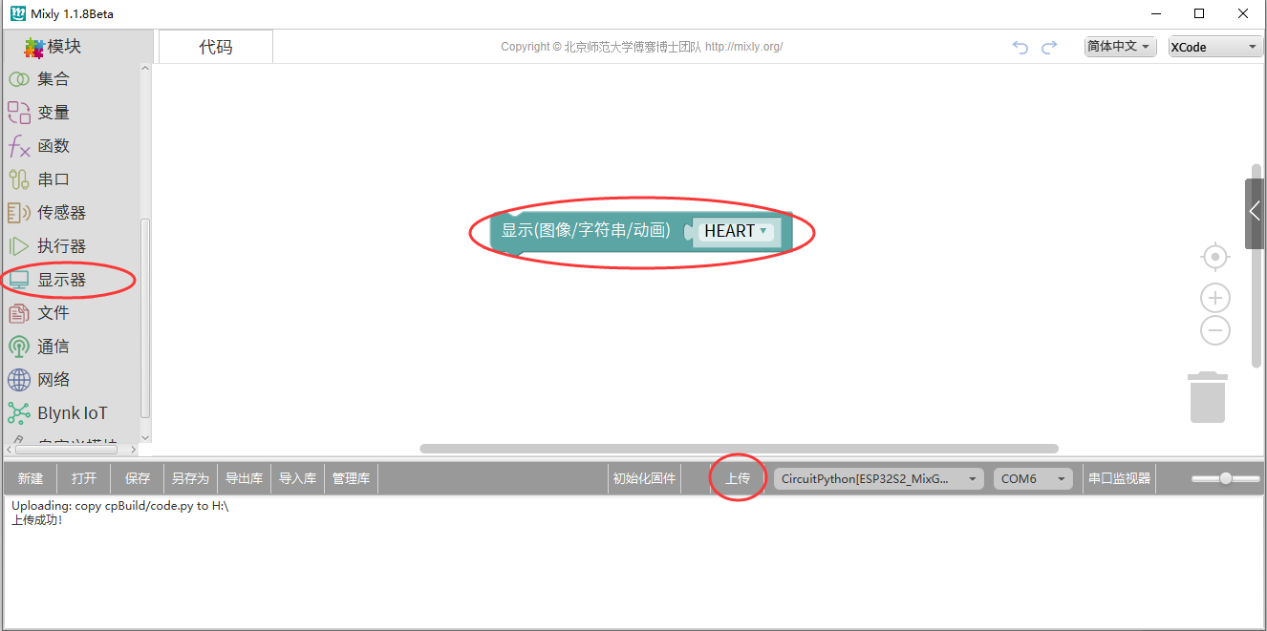
测试
在编程模式下，从“显示器”模块分类中拖出如图所示的代码块，单击工具栏中“上传”按钮。出现“上传成功!”字样后稍等片刻，即可看到板卡上出现一颗蓝色爱心。

Slide 12
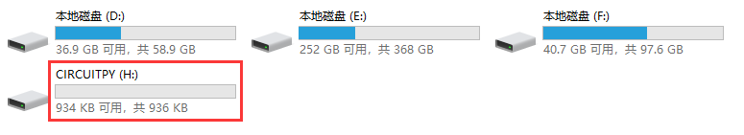
常见故障处理
盘符命名错误
右键单击该驱动器，选择“重命名”，输入“CIRCUITPY”后确认即可。

Slide 13
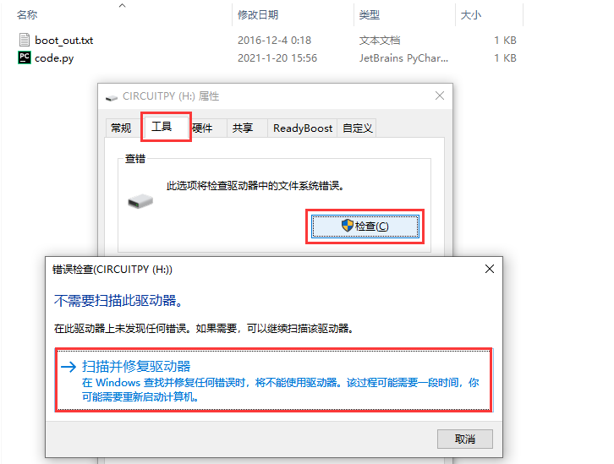
常见故障处理
code.py权限错误
进入CIRCUITPY驱动器，在根目录下找到code.py，尝试手动删除。若无法删除，右键单击空白处，单击“属性”，在“工具”选项卡中单击“检查”，并在弹出窗口中选择“扫描并修复该驱动器”。修复完成后，再次手动删除code.py即可。

Slide 14
谢谢同学们

